Slide 1
Data Analysis world food

Slide 2

Problèmatique
Comment obtenir un constat représentatif de la nutrition dans le monde ?

Slide 3
Index
Bilan de la faim dans le monde
Bilan
Disponibilité alimentaire
Bilan et prévisions
Traitement des données
Source de donnée
Data logique

Slide 4
LEXIQUE
Data = une donnée qui peux se présentation comme une forme d’attributs telle que une personne, une couleur , une sommes de plusieurs valeur etc ..
Attributs = Structure de donnée définissants sont état
Dataframe = une matrice d’un jeu de donnée comportant des colonne et des valeurs (pensée a un fichier excel )
Table = Un ensemble de donnée classifié (une table animaux ou on retrouve un chien et ses attributs tel que poids la taille etc .. )
Une fonction = Un résumé de programme répétitifs (Au lieu de faire à chaque une addition, on va créer une fonction somme qui va prendre en paramètre des numéro telle que : somme(1,1) = 2

Slide 5
821 : est le nombres de Millions mourants de faim en 2018
25 000 : est le nombre de personne qui meurent de faim par Jours
265 : est le nombre de personne en Millions qui souffre d’insécurité alimentaire
Source : FAO

Slide 6
Les Causes de la sous-alimentation
Les causes climatiques
Les conflits armées
L’accès à l’eau
Répartition des richesses
Source : faimdanslemonde

Slide 7
En terme de disponibilité alimentaire celle-ci en 2013 représente 102 BILLIONS de KCAL par Jour soit une capacité en terme juste de végétaux à nourrir 13.4 milliards d’individus

Slide 8
Suite à nos données ont estime juste en végétaux que nous somme capable d’alimenter 2.19 fois la population mondial.
En se sens, la répartition n’est pas homogène.

Slide 9
Nous observons une baisse de la sous alimentation mondial de 6.81 % entre 2013 et 2018
Source : FAO

Slide 10

Prévision pour 2050

Slide 11
Source : FAO

Slide 13
Traitement des données

Slide 14
Nos obtenons plusieurs csv via la FAO
Celle-ci contient plusieurs data :
Population
Sous-alimentation
Végétaux
Céréales
Animaux
Ces données sont établis sur l’année 2013

Slide 15
Population
Celle-ci représente le nombre de millier de personne par pays
On retrouve plusieurs colonnes pertinantes
Le nom du pays
Zone qui correspond à un numéro unique de pays
Population qui correspond aux nombres de personnes
Unité pour mesurer le nombre d’individus

Slide 16
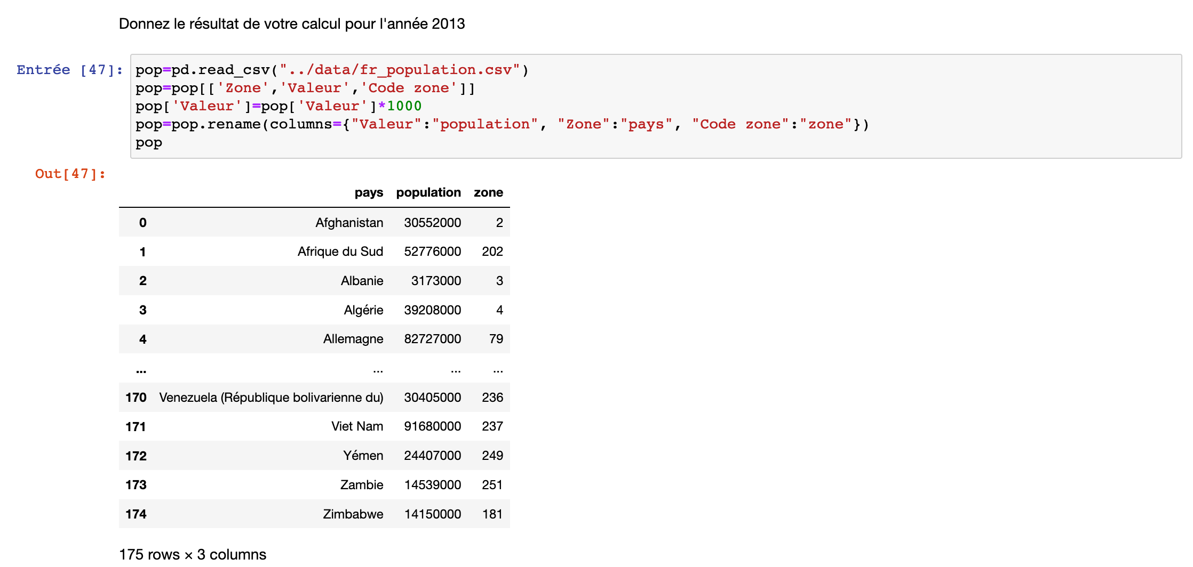

Slide 17
Sous-Alimentation
Celle-ci représente le nombre de millier de personne sous-alimenter par pays
On retrouve plusieurs colonnes pertinantes
Le nom du pays
Zone qui correspond à un numéro unique de pays
Unité pour mesurer le nombre d’individus
Population qui correspond aux nombres de personnes

Slide 18
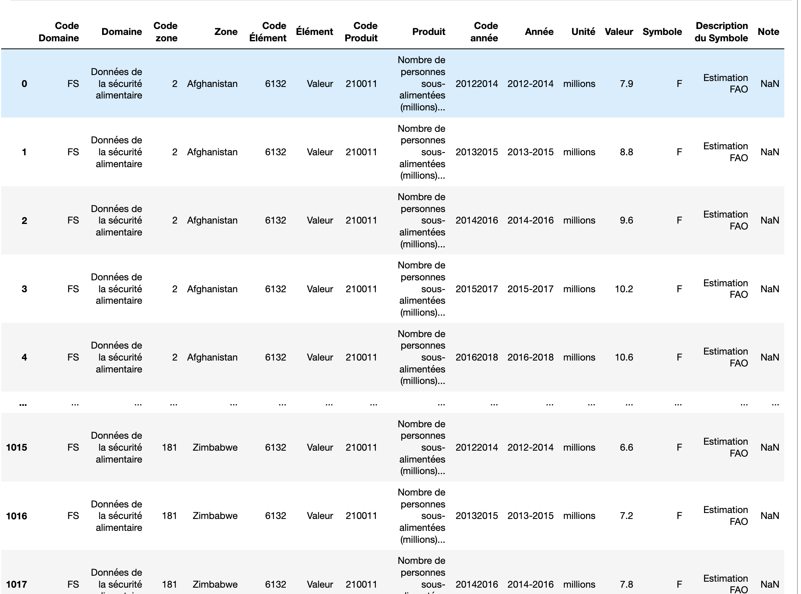

Slide 19
Végétaux
Celle-ci représente plusieurs unités afin de déterminer la consommation, la production, l’importation et l’exportation des produits végétaux par pays
On retrouve plusieurs colonnes pertinantes
Elément correspond à l’état du produits
Zone qui correspond à un numéro unique de pays
Unité pour mesurer la quantité
Produit qui est la source végétal

Slide 20
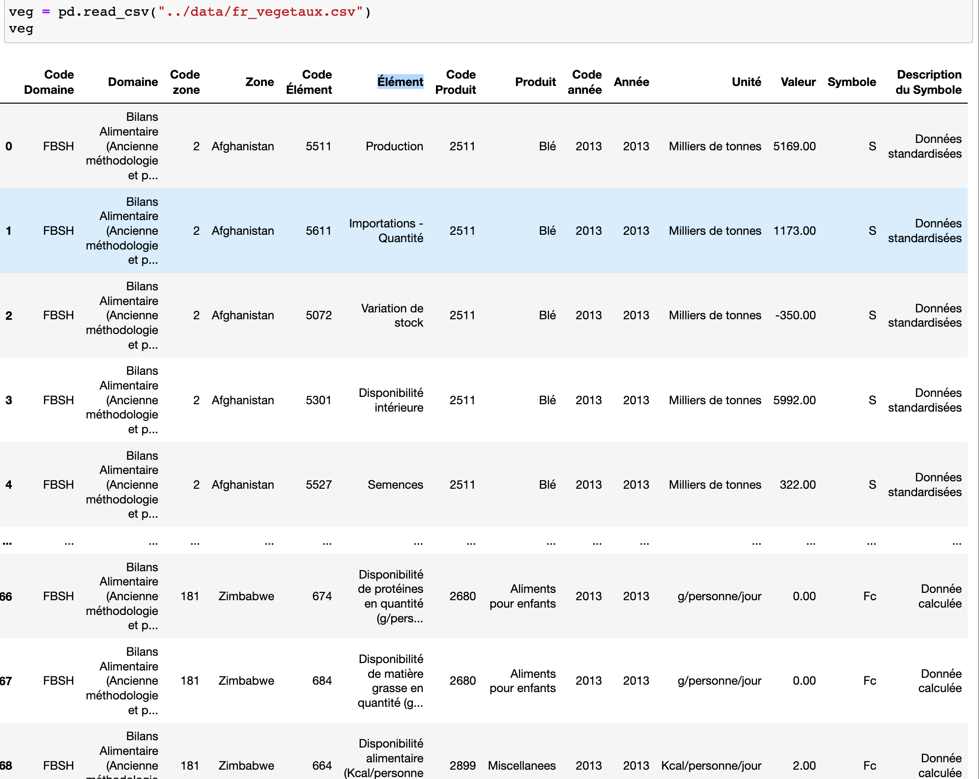

Slide 21
Céréales
Celle-ci représente une unités de mesure pour chaque production de céréales
On retrouve plusieurs colonnes pertinantes
Zone qui correspond à un numéro unique de pays
Unité pour mesurer la quantité
Produit qui est la source céréales

Slide 22
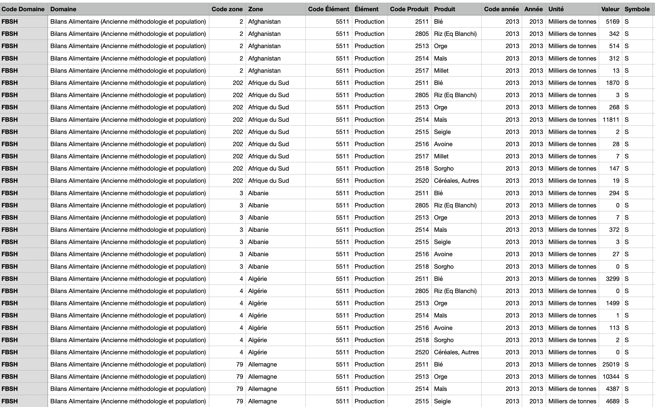

Slide 23
Animaux
Celle-ci représente plusieurs unités afin de déterminer la consommation, la production, l’importation et l’exportation des produits animaux par pays
On retrouve plusieurs colonnes pertinantes
Elément correspond à l’état du produits
Zone qui correspond à un numéro unique de pays
Unité pour mesurer la quantité
Produit qui est la source végétal

Slide 24
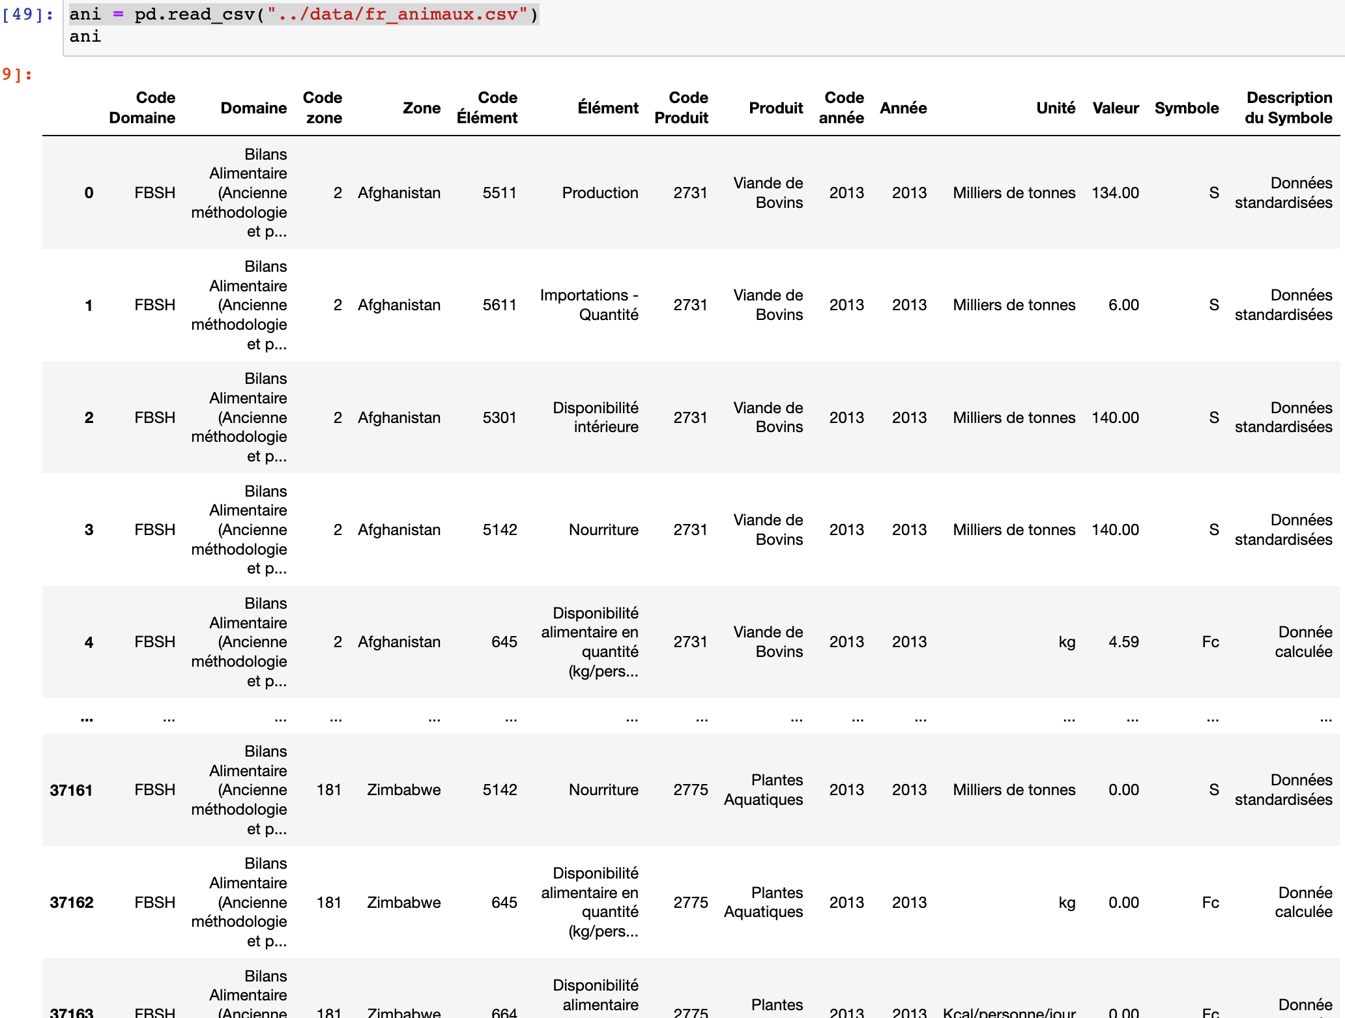

Slide 25
Data logique

Slide 26
Une fois que les datas énoncés. Il faut les traités par des outils développement mais aussi des notions de base de données. Celle-ci sont liées.
Nous obtenons donc une stack technique. C’est un écosystème permettant dans ce cas précis le traitement des données on utilise donc :
Docker (Une gestion de container permettant d’utiliser plusieurs composants)
Python (langage de programmation orienté objet
Jupyter (IDE permet la visualisation du code)
Mysql (permet de stocker les datas dans une base de données)
SQl (langage permet de faire des opération d’affichage et de calcule sur une base de donnée

Slide 27
Afin de mieux comprendre le traitement des données. Une explication du code s’impose

Slide 28
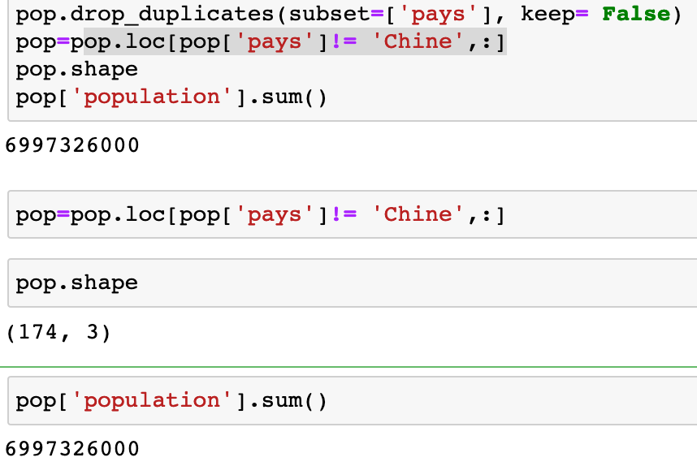
Agrégation et Restriction
Une agrégation est une opération de statistique dans une table ou une dataframe via une fonction
Une restriction est une clause permettants de ciblé un jeux de donnée
Exemple restriction
pop=pop.loc[pop['pays']!= 'Chine’,:]
Nous allons chercher dans la colonne pays tout ce qui est différent du pays Chine donc on rejette la Chine de ce tableau
Exemple agrégation
pop[‘populatiion’].sum()
Représente l’addition de toute les valeurs via la fonction sum()

Slide 29
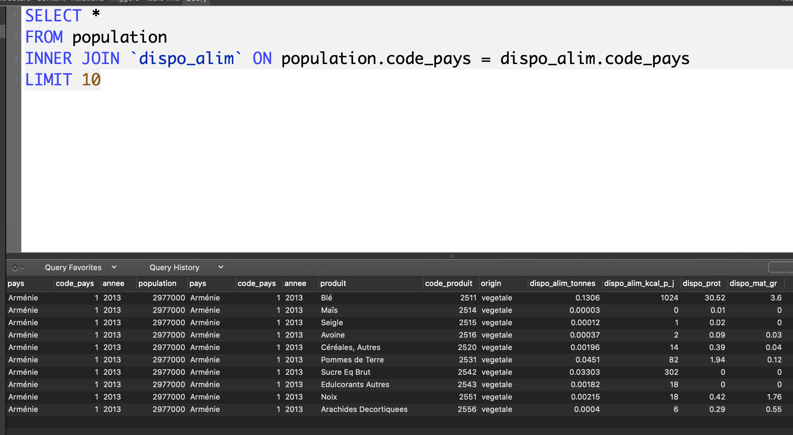
Une Jointure
L’unification de plusieurs dataframe ou table (en sql) en une seule sans perdre les données avec un dénominateur communs
Pour que la jointure fonctionne elle devras avoir toujours un champs communs

Slide 30
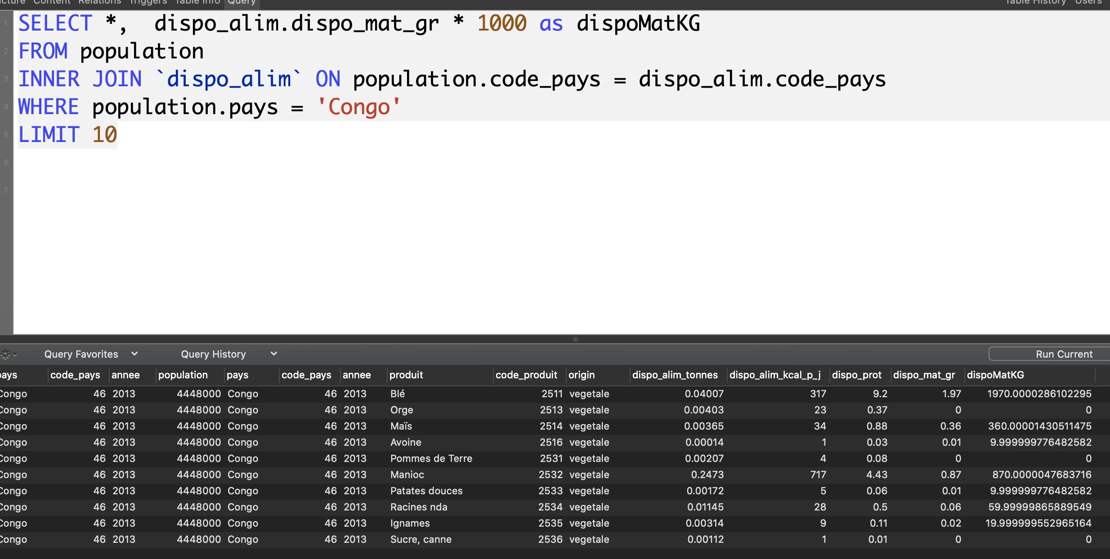
Une Jointure 2
Une jointure peux contenir une agrégation mais aussi une restriction
Une agrégation car nous appliquons une opération .
Une restriction dans le = qui prendra que les valeurs du pays Congo

Slide 32

Questions ?

Slide 33

Merci Yassine ben hassoun

